Slide 1
北理Android课程 大作业答辩
王昊 吴杰
2019.1.29

Slide 2
一、基本功能演示

Slide 3
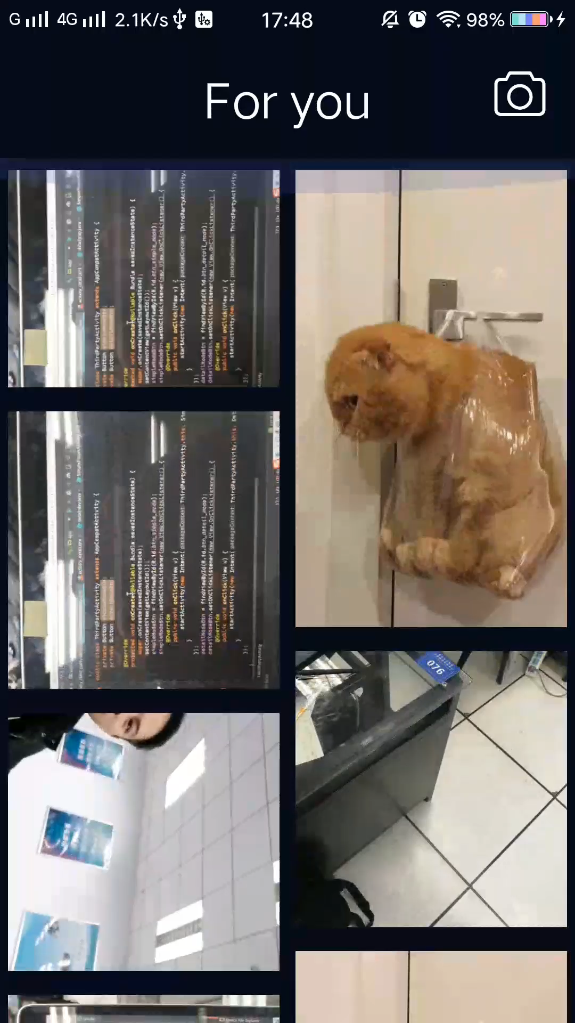
视频信息流列表展示
下拉刷新
SmartRefreshLayout
瀑布流
StaggeredGridLayoutManager

Slide 4
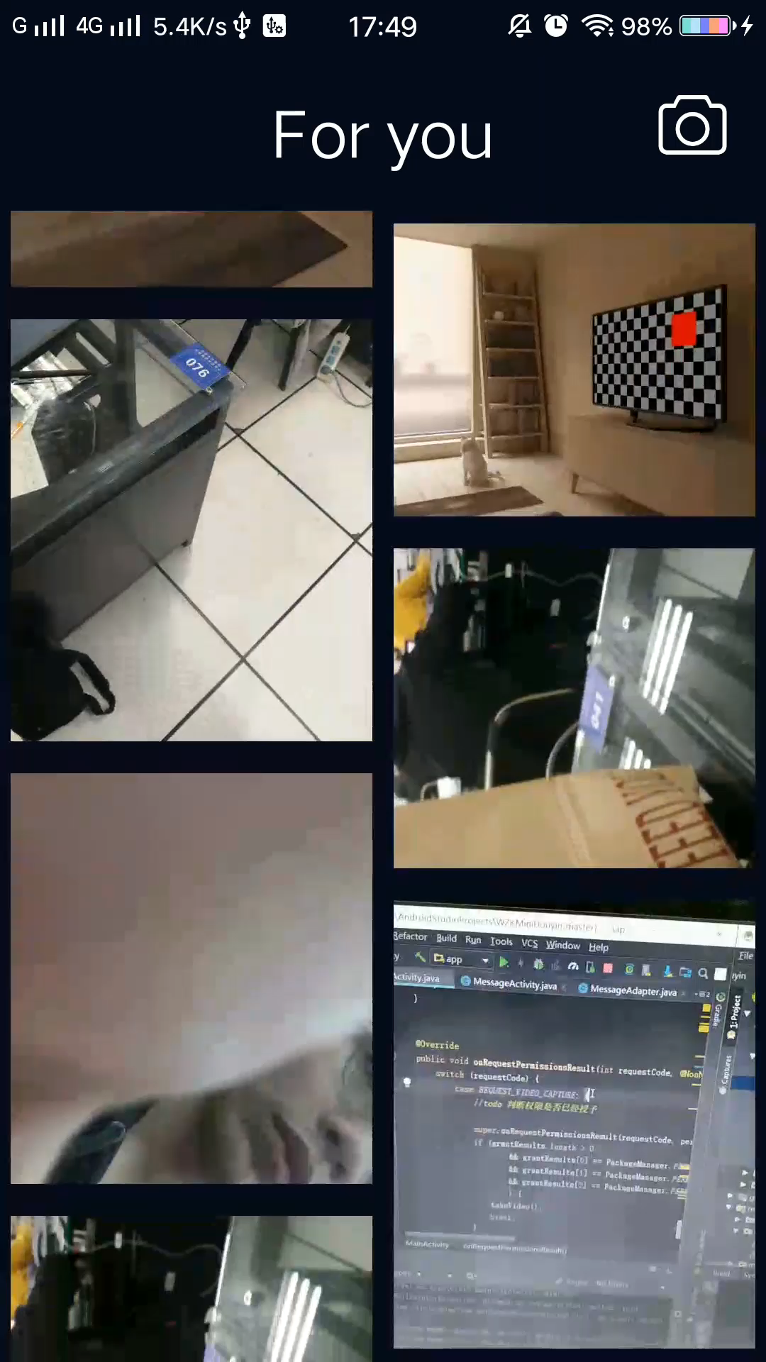
视频播放
播放器
MediaPlayer
双击点赞
加载视频信息

Slide 5
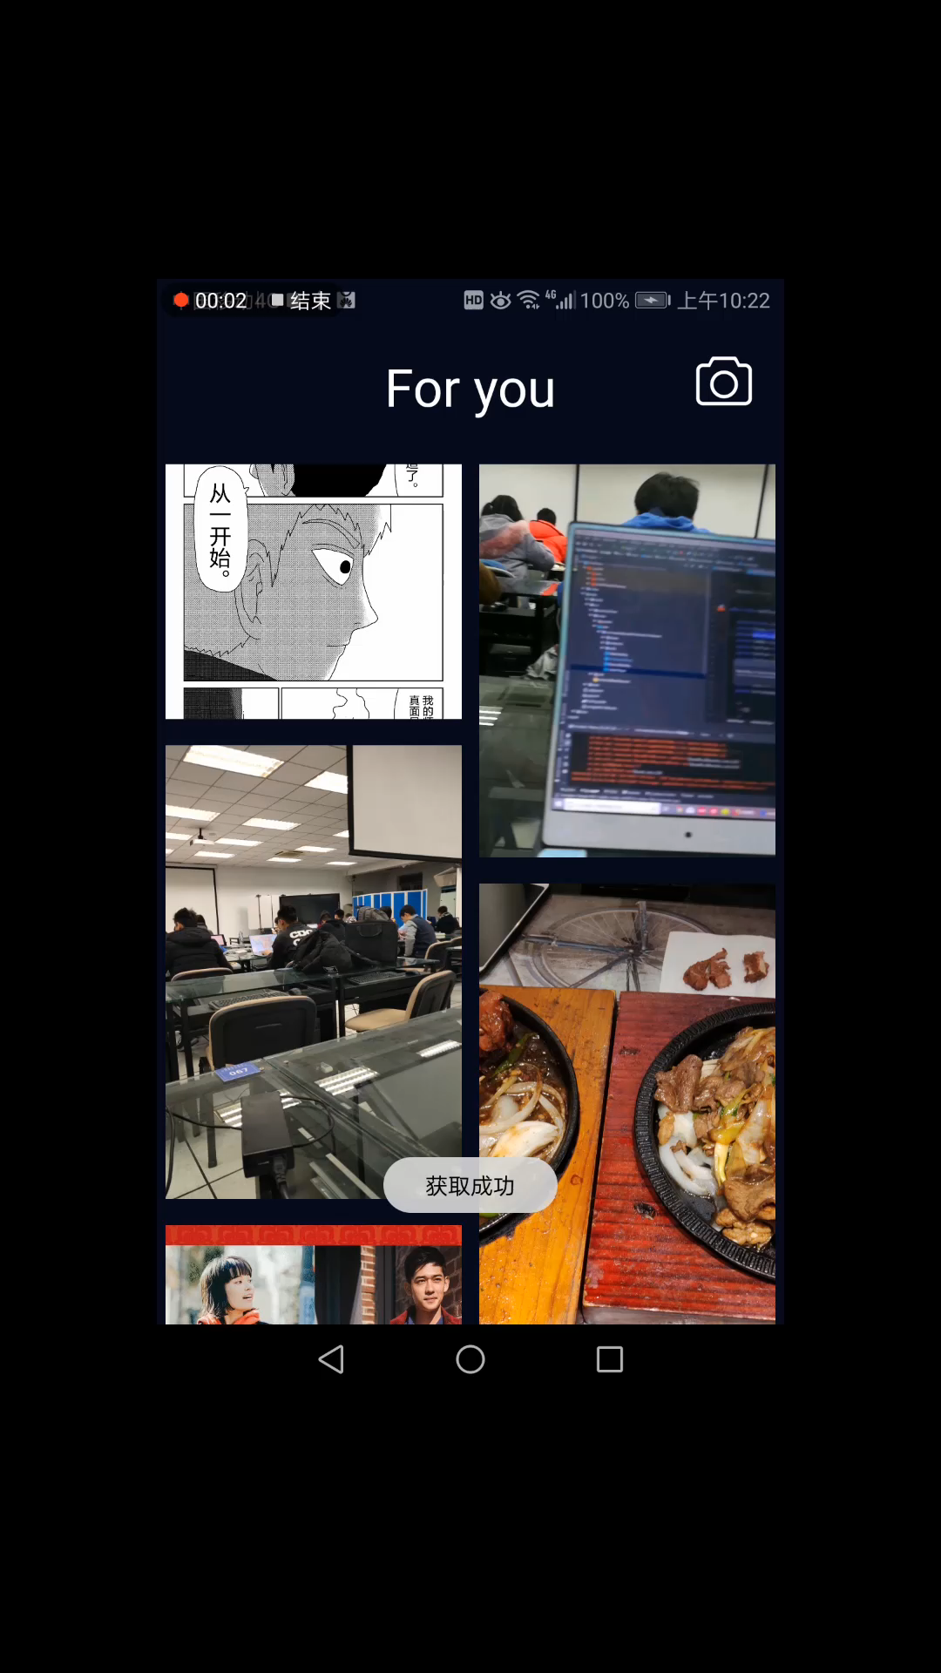
视频拍摄录制
预览摄像头录制
前后摄像头切换
长按录制 短按拍照
10S自动停止录制

Slide 6
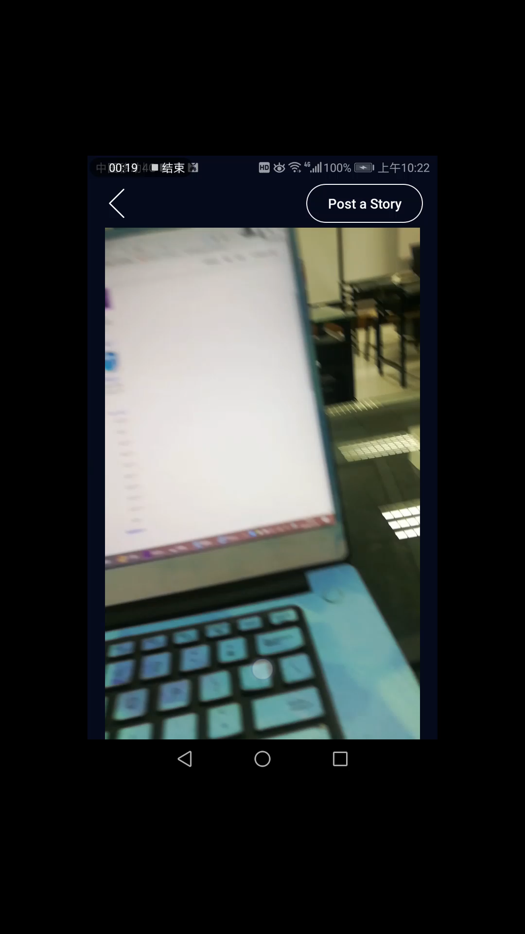
视频上传
视频预览
自动截取第一帧生成封面图
上传等待动画

Slide 7
二、应用特色

Slide 8
应用特色
平滑的切换动画效果 双击点赞 录制按钮自定义 上传反馈动画 下拉刷新

Slide 9
三、解决困难

Slide 10
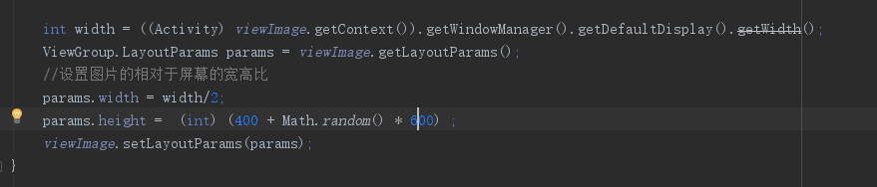
瀑布流的优化处理
将每个viewHolder的宽固定
长度随机

Slide 11
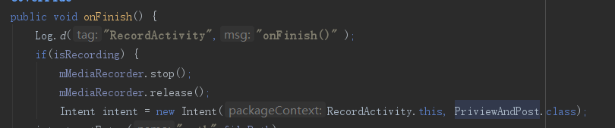
MediaRecorder异常结束
添加特判，防止异常调用

Slide 12
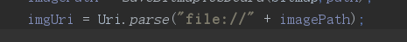
视频无法正常获取
由于某些奇奇怪怪的原因
相机返回的path无法正常解析
添加了“file://”后解决

Slide 13
谢谢观看

